Slide 1

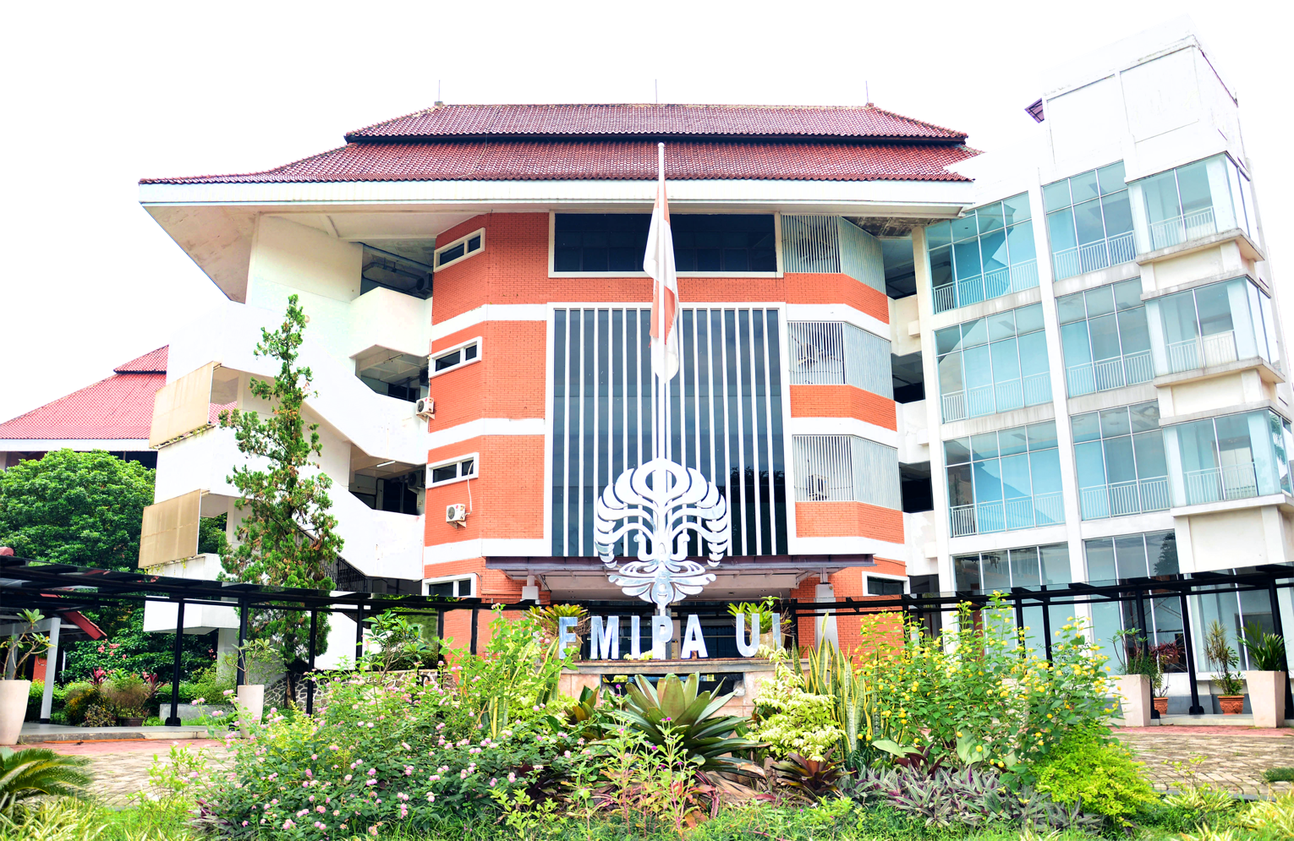
Kontrak Kuliah PTA 2025/2026 Analisis Data Geofisika
Agus Riyanto, M.Si.
Fakultas Matematika dan Ilmu Pengetahuan Alam
Universitas Indonesia

Slide 2
Informasi Umum
Nama Mata Kuliah | Analisis Data Geofisika 1
Kode Mata Kuliah | SCGF603501
Jumlah SKS | 2
Status Mata Kuliah | Mata Kuliah Wajib Program Studi
Semester Ke- | 5
MK Prasyarat | Metode Seismik
Bahasa Pengantar | Indonesia

Slide 3
Metode Pembelajaran
Kuliah Interaktif dan Project-based Learning
Luring / Daring
Menggunakan Learning Management System (LMS) EMAS atau EMAS2
Media sinkronus: Microsoft Teams/Google meet/Zoom

Slide 4
Deskripsi Mata Kuliah
Setelah menyelesaikan mata kuliah Analisis Data Geofisika 1, mahasiswa mampu memahami dasar dasar dari pengolahan data seismic refleksi dan mampu melakukan pengolahan data seismic menggunakan software seismic unix maupun matlab. Evaluasi perkuliahan dilakukan dengan pembuatan project dan ujian semester. Perkuliahan disampaikan dalam Bahasa Indonesia, dengan metode Kuliah interaktif dan Project based Learning.

Slide 5
Capaian Pembelajaran Mata Kuliah
Mahasiswa mampu memahami fenomena fisikal Listrik dan magnet dan kaitanya dalam aplikasi metode geofisika.

Slide 6
Sub Capaian Pembelajaran Mata Kuliah
(Tulisan Sub Capaian Pembelajaran Mata Kuliah)

Slide 7
Evaluasi Hasil Belajar
“Dalam hal mahasiswa mengambil ulang mata kuliah, maka nilai kelulusan mata kuliah tersebut didasarkan pada nilai terakhir yang diperoleh.”
PR Universitas Indonesia Nomor 1 Tahun 2024 Tentang Penyelenggaraan Program Sarjana (Bab XII Pasal 40 ayat 5)
PR Universitas Indonesia Nomor 2 Tahun 2024 Tentang Penyelenggaraan Program Magister (Bab XII Pasal 42 ayat 5)
PR Universitas Indonesia Nomor 3 Tahun 2024 Tentang Penyelenggaraan Program Doktor (Bab XII Pasal 43 ayat 5)

Slide 8
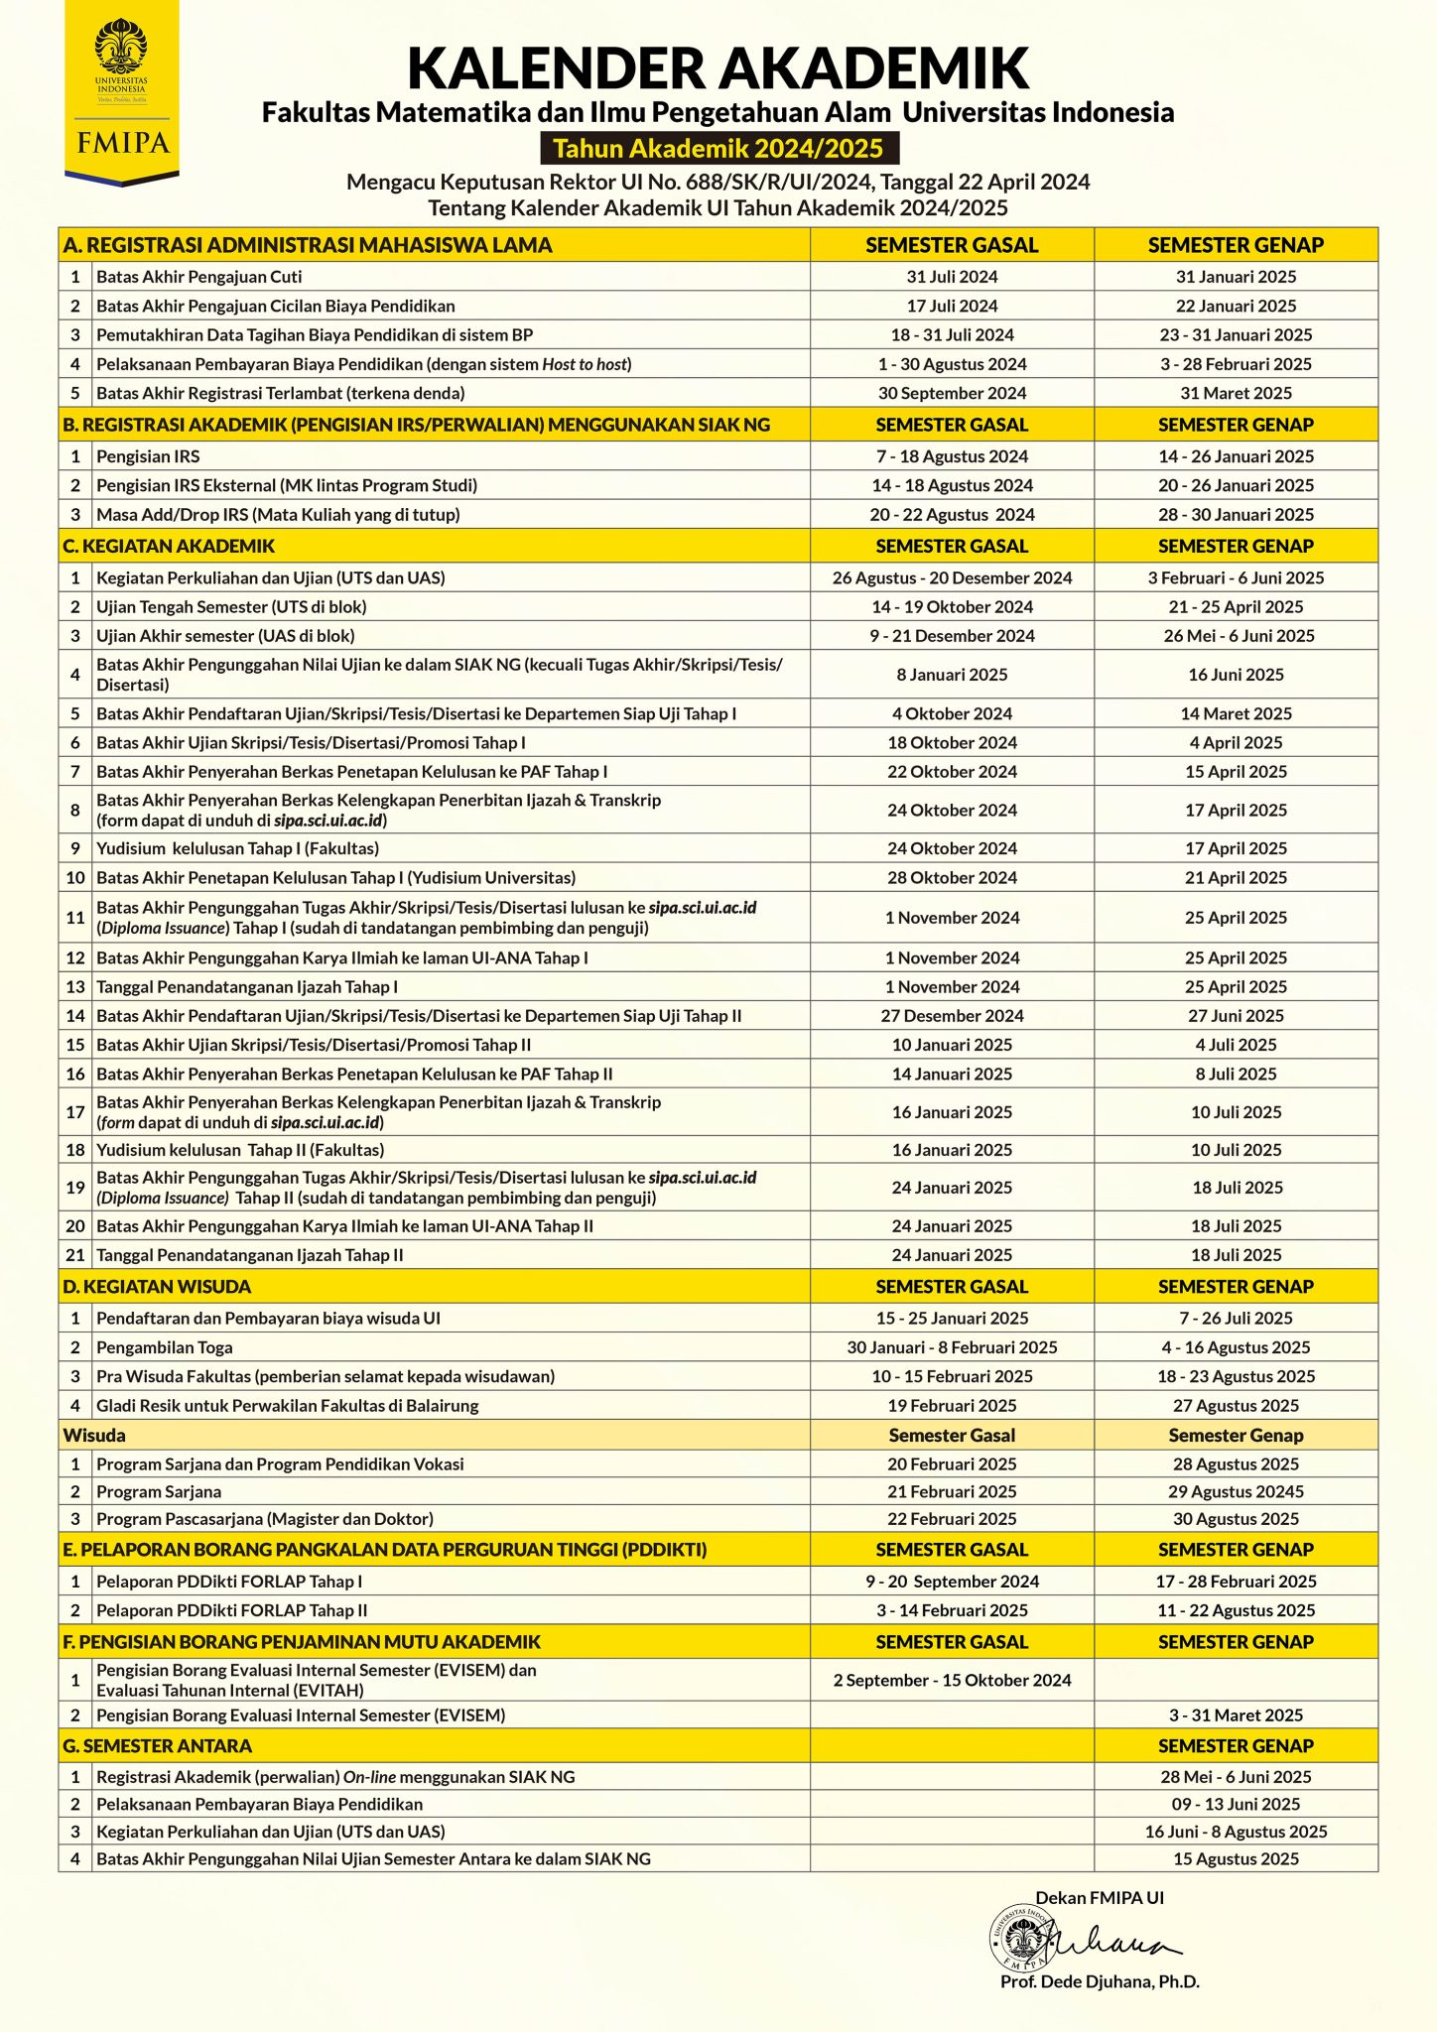
Kalender Akademik UI
Semester Genap 2024/2025
Akses Kalender Akademik FMIPA UI:
sci.ui.ac.id/kalender-akademik/

Slide 9
Satuan Acara Perkuliahan (SAP)
Pekan |  | Topik Pembahasan
1 | 25 Agustus 2025 | Format Data Segy
2 | 1 September 2025 | Geometri Data Seismik
3 | 8 September 2025 | Geometri Data Seismik
4 | 15 September 2025 | Amplitude Compensation
5 | 22 September 2025 | NMO Correction
6 | 29 September 2025 | Stacking
7 | 6 Oktober 2025 | Fourier transform & Filtering
8 | 13 - 18 Oktober 2025 | UTS di blok
9 | 20 Oktober 2025 | FK Domain
10 | 27 Oktober 2025 | Deconvolution
11 | 3 November 2025 | Velocity Analysis
12 | 10 November 2025 | Menampilkan data seismic menggunakan matlab

Slide 10
Satuan Acara Perkuliahan (SAP)
Pekan |  | Topik Pembahasan
13 | 17 November 2025 | Attributes Seismic
14 | 24 November 2025 | Elastic Impedance
15 | 1 Desember 2025 | Extended Elastic Impedance
16 | 8 - 25 Desember 2025 | UAS di blok

Slide 11
Hari Libur Nasional dan Cuti Bersama 2025
ATA 2024/2025
Tanggal |  | Keterangan
1 | 28 Mar 2025 | Cuti Bersama Hari Suci Nyepi Tahun Baru Saka 1974
2 | 29 Mar 2025 | Hari Suci Nyepi Tahun Baru Saka 1974
3 | 31 Mar – 1 Apr 2025 | Hari Raya Idul Fitri 1446 H
4 | 2, 3, 4, dan 7 Apr 2025 | Cuti Bersama Hari Raya Idul Fitri 1446 H
5 | 18 Apr 2025 | Wafat Yesus Kristus
6 | 20 Apr 2025 | Kebangkitan Yesus Kristus (Paskah)
7 | 1 Mei 2025 | Hari Buruh Internasional
8 | 12 Mei 2025 | Hari Raya Waisak 2569 BE

Slide 12
Hari Libur Nasional dan Cuti Bersama 2025
ATA 2024/2025
Tanggal |  | Keterangan
9 | 13 Mei 2025 | Cuti Bersama Hari Raya Waisak 2569 BE
10 | 29 Mei 2025 | Kenaikan Yesus Kristus
11 | 30 Mei 2025 | Cuti Bersama Kenaikan Yesus Kristus
12 | 1 Juni 2025 | Hari Lahir Pancasila
13 | 6 Juni 2025 | Hari Raya Idul Adha 1446 H
14 | 9 Juni 2025 | Cuti Bersama Hari Raya Idul Adha 1446 H
15 | 27 Juni 2025 | 1 Muharam Tahun Baru Islam 1447 H

Slide 13
Komponen Penilaian
Komponen | Bobot (%)
UTS
Final Project
Tugas
Kuis
Kehadiran
Total | 100

Slide 14
Bahan Bacaan dan Referensi
Forel, D., Benz, T., & Pennington, W. D. (2005). Seismic Data Processing with Seismic Un∗ x: A 2D Seismic Data Processing Primer. Society of Exploration Geophysicists.
Margrave, G. F., & Lamoureux, M. P. (2019). Numerical methods of exploration seismology: With algorithms in MATLAB®. Cambridge University Press.

Slide 15
Tata Tertib Perkuliahan
01
Mahasiswa yang berhak mengikuti perkuliahan adalah mahasiswa yang terdaftar (di SIAK NG) sebagai peserta perkuliahan pada tahun akademik atau semester yang sedang berjalan
02
Mahasiswa harus memastikan tidak salah memasuki EMAS (untuk mata kuliah yang memiliki kelas paralel lebih dari 1)
03
Mahasiswa harus memperhatikan jadwal acara perkuliahan (luring / daring, sinkronus / asinkronus) yang telah ditentukan
04
EMAS merupakan platform yang digunakan untuk interaksi dosen/tim dosen dengan mahasiswa, sehingga mahasiswa harus selalu memperhatikan pengumuman di EMAS.
05
Selain perkuliahan di dalam kelas, Media lain seperti email, SMS, Whatsapp, LINE dapat digunakan sesuai kesepakatan dengan dosen/tim dosen.
06
Mahasiswa wajib memperhatikan etika jika akan menghubungi dosen/tim dosen (pada hari dan jam kerja) .

Slide 16
Tata Tertib Perkuliahan
Daring / Blended
Selama perkuliahan daring/blended (sinkronus), sebelum mengikuti perkuliahan secara video conference (sinkronus), mahasiswa harus:
Memastikan telah mendapat link/ID meeting* untuk join ke dalam virtual class.
Membaca materi (ppt/video/bacaan) yang telah ditugaskan oleh dosen
Menyiapkan pertanyaan jika ada hal yang kurang dimengerti dari materi, untuk ditanyakan kepada dosen.
07
Selama perkuliahan daring/blended (sinkronus) berlangsung, mahasiswa memiliki opsi:
Mematikan audio (pada kondisi mute) dan video selama sesi kuliah, kecuali jika diminta oleh dosen untuk mengaktifkannya.
Menyalakan audio dan video jika dosen menetapkan bahwa sesi tersebut adalah sesi diskusi.
Mengajukan pertanyaan secara langsung (menyalakan video) atau ditulis dalam chat
08
Kehadiran mahasiswa dalam perkuliahan selama 1 (satu) semester akan direkap dari:
Aktivitas mahasiswa (secara mingguan) di dalam EMAS (login, mengakses materi kuliah, keterlibatan dalam forum diskusi, men-submit tugas, mengerjakan kuis, dll.)
Memberikan tanda tangan pada Daftar hadir yang diberikan saat perkuliahan atau melalui borang absensi daring.
09

Slide 17
Tata Tertib Perkuliahan
Luring / Blended
10
Mahasiswa wajib berpakaian rapi dan sopan dan wajib memakai sepatu serta dilarang memakai baju tanpa lengan, rok mini, dan celana pendek.
Selama perkuliahan berlangsung, mahasiswa dilarang:
Menggunakan HP dan alat komunikasi lainnya
Bercakap-cakap atau melakukan perbuatan-perbuatan lain yang dapat mengganggu ketertiban perkuliahan
11
12
Mahasiswa hadir 10 menit sebelum kuliah dimulai

Slide 18
Tata Tertib Perkuliahan
Luring / Blended
13
Apabila pada waktunya dosen belum hadir tanpa kabar, mahasiswa dapat menunggu dengan tertib selama-lamanya 15 (lima belas) menit.
14
Apabila setelah 15 menit dosen belum datang, mahasiswa dapat memilih alternatif:
Mahasiswa membubarkan diri dengan tertib
Mahasiswa menghubungi staf administrasi untuk mendapat informasi keberadaan dosen
15
Mahasiswa dilarang makan di dalam ruangan kelas yang ber-AC
16
Mahasiswa dilarang mengatur suhu AC menggunakan aplikasi telpon seluler; gunakan remote yang telah disediakan (minta kepada petugas)

Slide 19
Tata Tertib Ujian Semester
01
Ujian semester dilaksanakan di ruangan yang sudah ditentukan.
02
Peserta ujian wajib berpakaian rapi dan sopan dan wajib memakai sepatu serta dilarang memakai baju tanpa lengan, rok mini, dan celana pendek.
03
Peserta ujian hadir minimal 10 menit sebelum ujian semester berlangsung
04
Peserta ujian yang datang terlambat tidak diberikan perpanjangan waktu.
05
Peserta wajib membawa KTM dan alat tulis
06
Peserta wajib mengisi dan menandatangani daftar hadir ujian

Slide 20
Tata Tertib Ujian Semester
07
Peserta wajib mematikan HP dan alat komunikasi lainnya.
08
Selama ujian semester berlangsung, peserta ujian dilarang makan, minum, merokok di dalam ruang ujian.
09
Segala sesuatu yang tidak jelas selama ujian hanya dapat ditanyakan kepada pengawas ujian
10
Selama ujian semester berlangsung, peserta ujian dilarang meninggalkan ruangan
11
Apabila mahasiswa terbukti melakukan pelanggaran tata tertib maka akan dikenakan sanksi akademik, diantaranya dikeluarkan dari ruang ujian atau mendapat peringatan tertulis

Slide 21
Tata Tertib Ujian Semester
Pengawas ujian mempunyai wewenang dan tanggung jawab penuh pada waktu pelaksanaan ujian seperti:
Menentukan tempat duduk peserta
Memindahkan tempat duduk peserta
Memberi teguran dan peringatan kepada peserta
Mencatat nama peserta yang melanggar tata tertib ujian
12
13
Apabila mahasiswa berhalangan mengikuti ujian maka mahasiswa tersebut harus memberikan surat keterangan dari orang tua yang menerangkan halangan mengikuti ujian.
14
Ujian susulan hanya dapat diberikan jika dengan alasan sakit

Slide 22
Evaluasi Hasil Belajar
Sarjana
Incomplete
Penilaian Mata Kuliah Belum Lengkap
Apabila setelah 1 bulan tidak terdapat ketetapan, maka kode berubah nilai huruf E secara otomatis.
Konversi nilai angka ke dalam nilai huruf dan bobot nilai huruf digunakan pedoman sebagai berikut:
C
I
Minimal nilai lulus Mata Kuliah dan Tugas Akhir
Rentang Nilai Angka | Nilai Huruf | Bobot Nilai Huruf
85 - 100 | A | 4.00
80 -< 85 | A- | 3.70
75 -< 80 | B+ | 3.30
70 -< 75 | B | 3.00
65 -< 70 | B- | 2.70
60 -< 65 | C+ | 2.30
55 -< 60 | C | 2.00
40 -< 55 | D | 1.00
00 -< 40 | E | 0
B
FMIPA - Minimal nilai lulus Tugas Akhir
Transfer Kredit
Mata Kuliah yang ditransfrekreditkan
TK
Magister
C
Tidak Mengikuti
Nilai hasil belajar tidak memenuhi ketentuan yang berlaku dan diperhitungkan dalam IPS dengan bobot 0
Minimal nilai lulus Mata Kuliah
T
B
Minimal nilai lulus Mata Kuliah dan Tugas Akhir
Doktor
Belum Selesai
Mata Kuliah Spesial yang masih berlanjut setelah semester berakhir
BS
B
Minimal nilai lulus Mata Kuliah dan Tugas Akhir

Slide 23
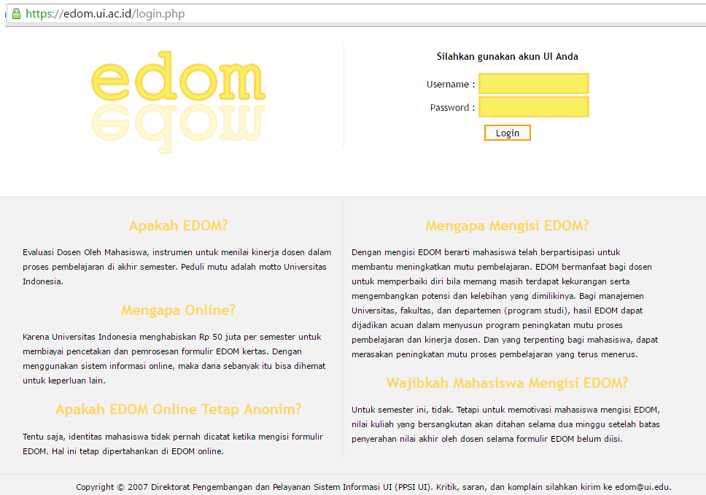
EDOM
Evaluasi Dosen oleh Mahasiswa
Evaluasi Dosen Oleh Mahasiswa (EDOM) adalah instrumen untuk menilai kinerja dosen dalam proses pembelajaran di akhir semester. Peduli mutu adalah motto Universitas Indonesia.
Sebelum periode pengunggahan nilai semester di SIAK berakhir, mahasiswa tidak dapat melihat nilainya sebelum mahasiswa mengisi EDOM.
Tautan EDOM:
https://edom.ui.ac.id/login.php

Slide 24
Referensi
Ketetapan Majelis Wali Amanat Universitas Indonesia Nomor 008/SK/MWA-UI/2004 Tentang Perubahan Ketetapan MWA Universitas Indonesia NOMOR: 005/SK/MWA-UI/2004 tentang Tata Tertib Kehidupan Kampus Universitas Indonesia
Peraturan Majelis Wali Amanat Universitas Indonesia Nomor : 003 /Peraturan/MWA-UI/2005 tentang Kebijakan Riset Universitas Indonesia
Peraturan Rektor Universitas Indonesia Nomor 1, Tahun 2024 tentang Penyelenggaraan Program Sarjana di UI
Peraturan Rektor Universitas Indonesia Nomor 2, Tahun 2024 tentang Penyelenggaraan Program Magister di UI
Peraturan Rektor Universitas Indonesia Nomor 3, Tahun 2024 tentang Penyelenggaraan Program Doktor di UI
Peraturan Rektor Universitas Indonesia Nomor 17 Tahun 2023 tentang Kode Etik dan Kode Perilaku Universitas Indonesia

